Slide 1
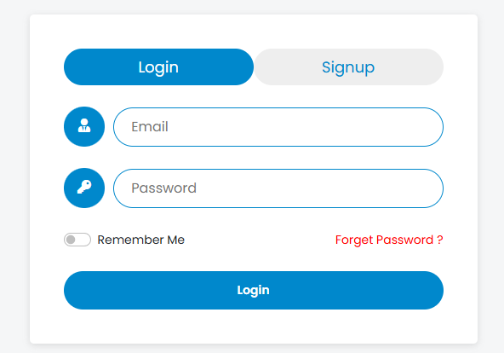
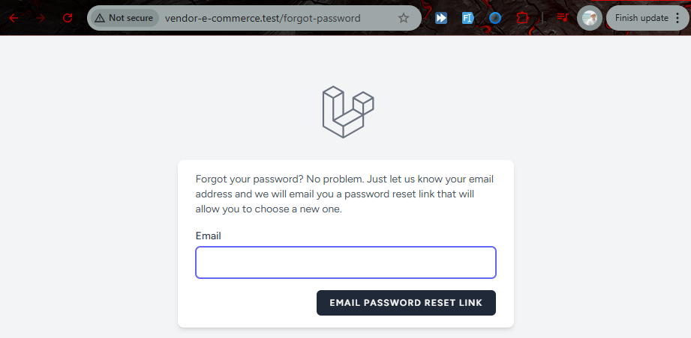
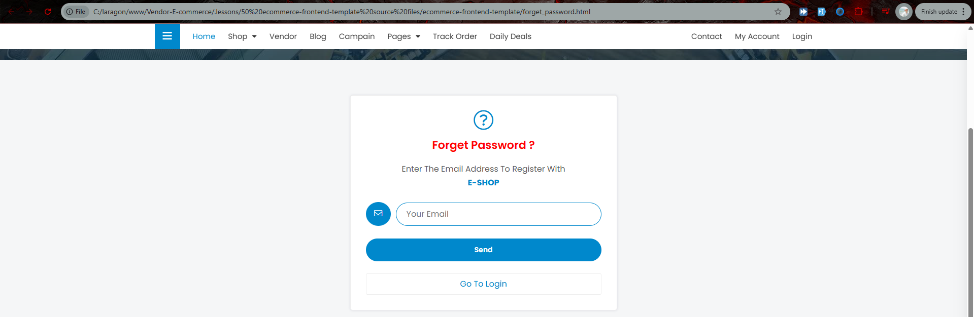
Əgər şifrə unudularsa, həmin şifrənin bərpa edilməsi üçün istifadə edilən səhifənin konfiqurasiya edilməsi:
Hal-hazırda `Forget Password` yazısına kliklədikdə sağ şəkildəki kimi laravelin özünün şifrə bərpa səhifəsi açılır.
Biz isə, front şablonunun şifrə bərpa görüntüsündən istifadə edəcəyik.

Slide 2
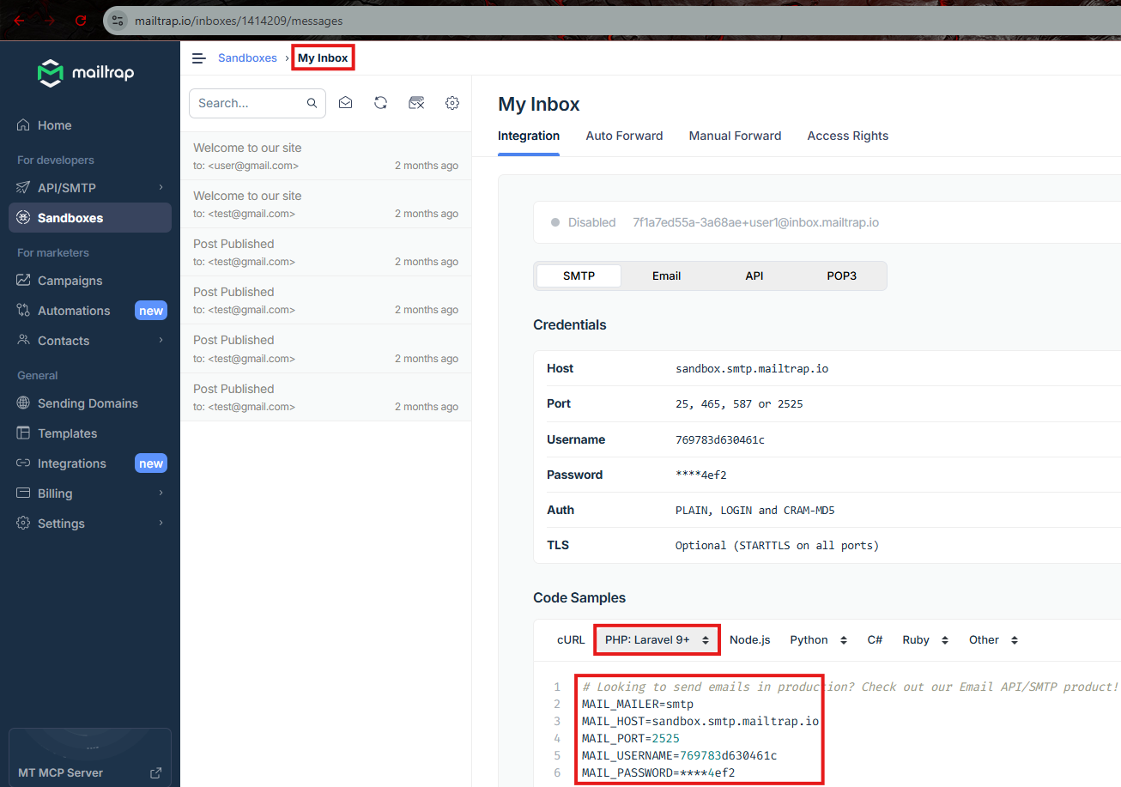
Daxil oluruq `mailtrap` saytına ki, .env faylı üçün istifadə edəcəyimiz dəyərlərimizi götürək.
Bərpa mesajı `mailtrap` saytına daxil olacaq.

Slide 3
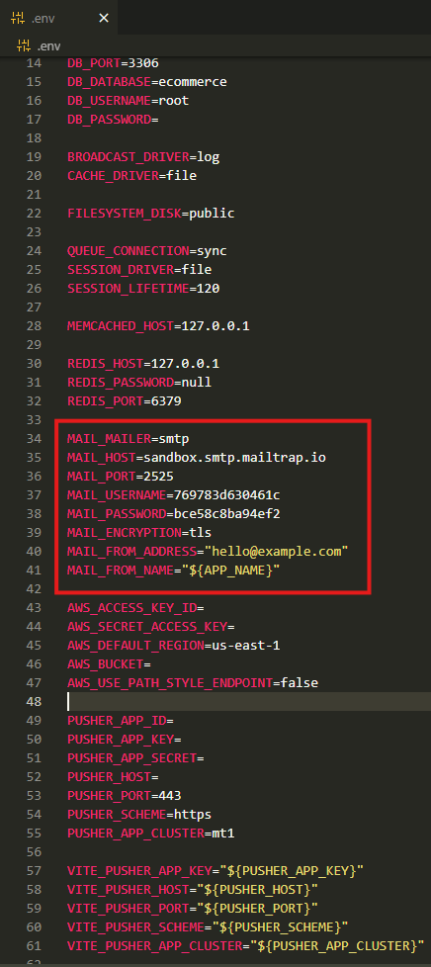
.env faylı.

Slide 4
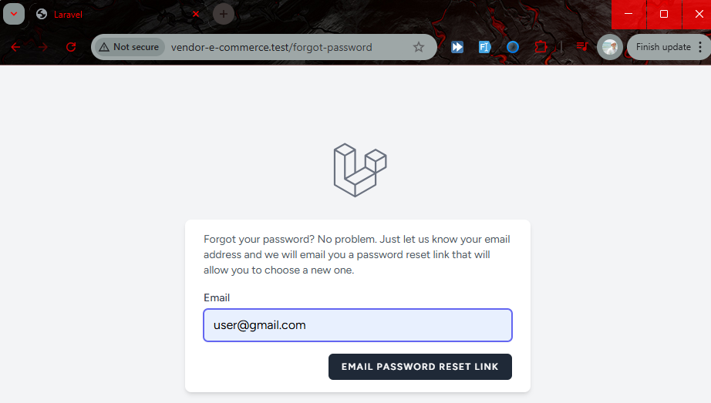
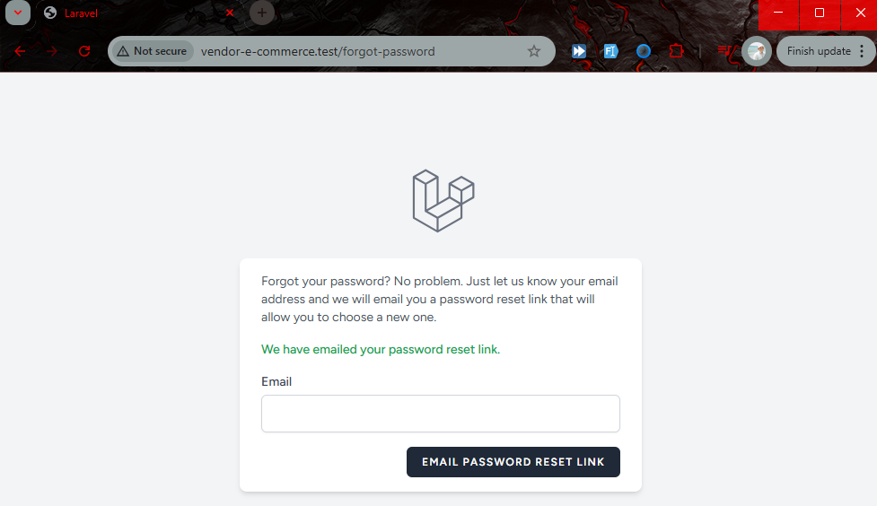
Dəyərləri .env faylına yazdıqdan sonra, Laravelin, Breeze auth sisteminin, şifrə bərpa səhifəsində, şifrəsini bərpa etmək istədiyimiz istifadəçinin mail hesabını yazaraq, mesajın gəlib gəlmədiyini test edirik.

Slide 5
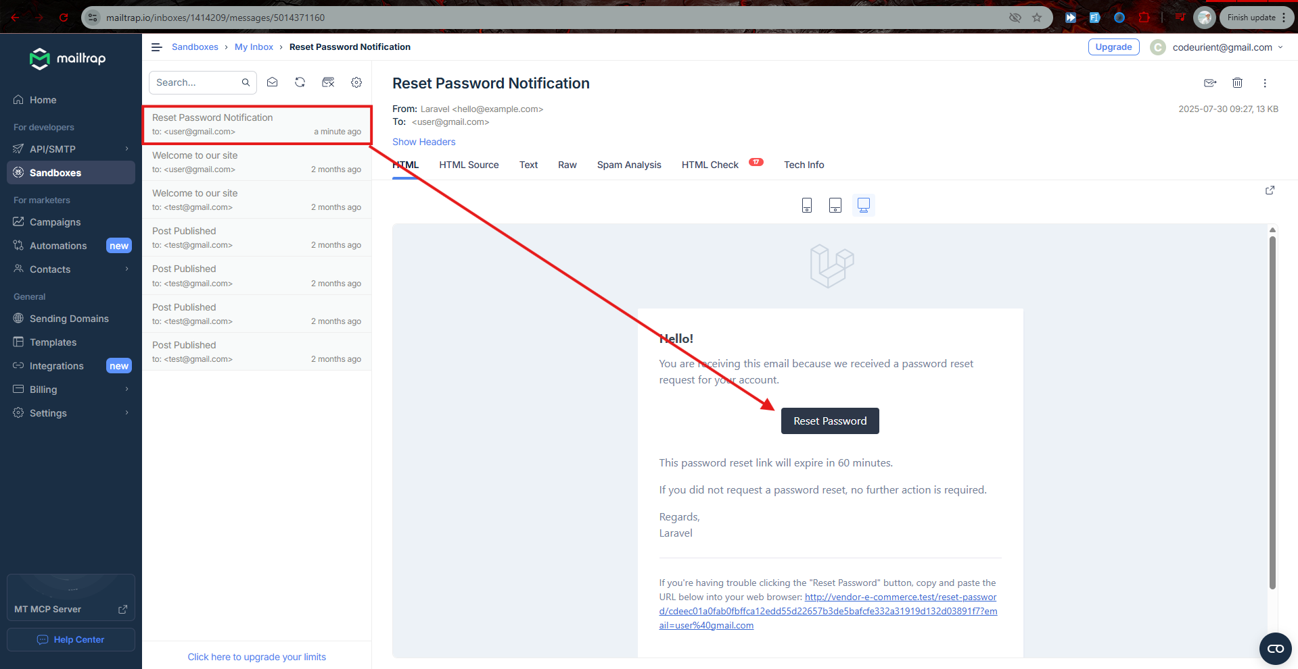
Mesaj poçtaya daxil oldu.

Slide 6
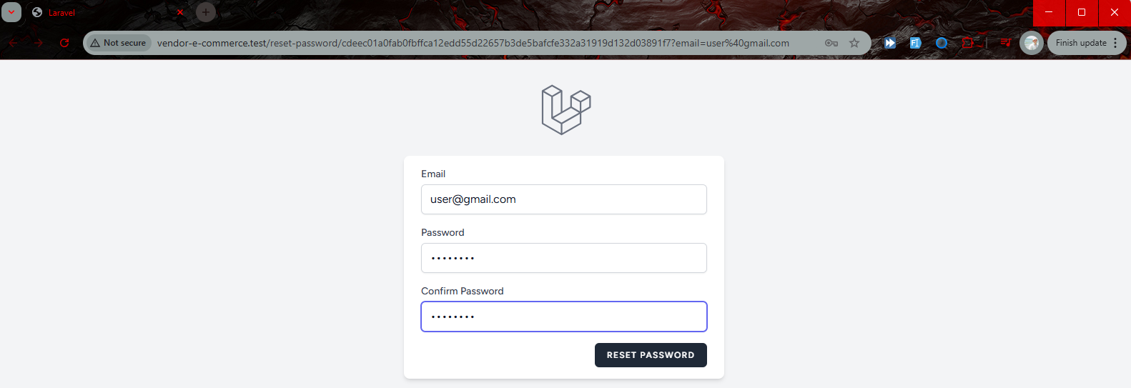
Köhnə şifrə 11111111 idi.
Test etmək üçün 22222222 daxil edib Reset düyməsini klikləyirik.

Slide 7
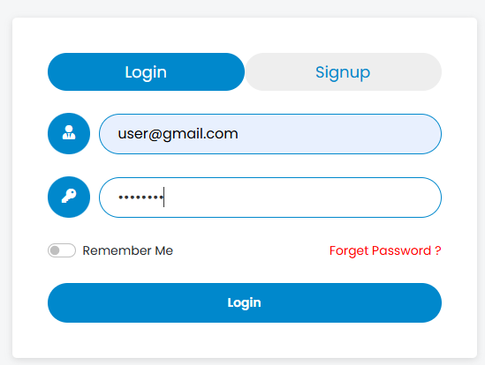
Yeni şifrə ilə daxil olmağa çalışırıq.

Slide 8
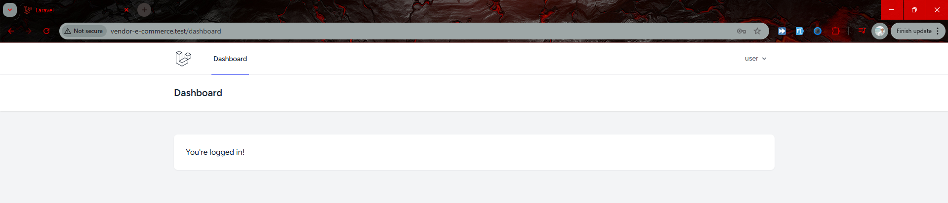
Daxil ola bildik.

Slide 9
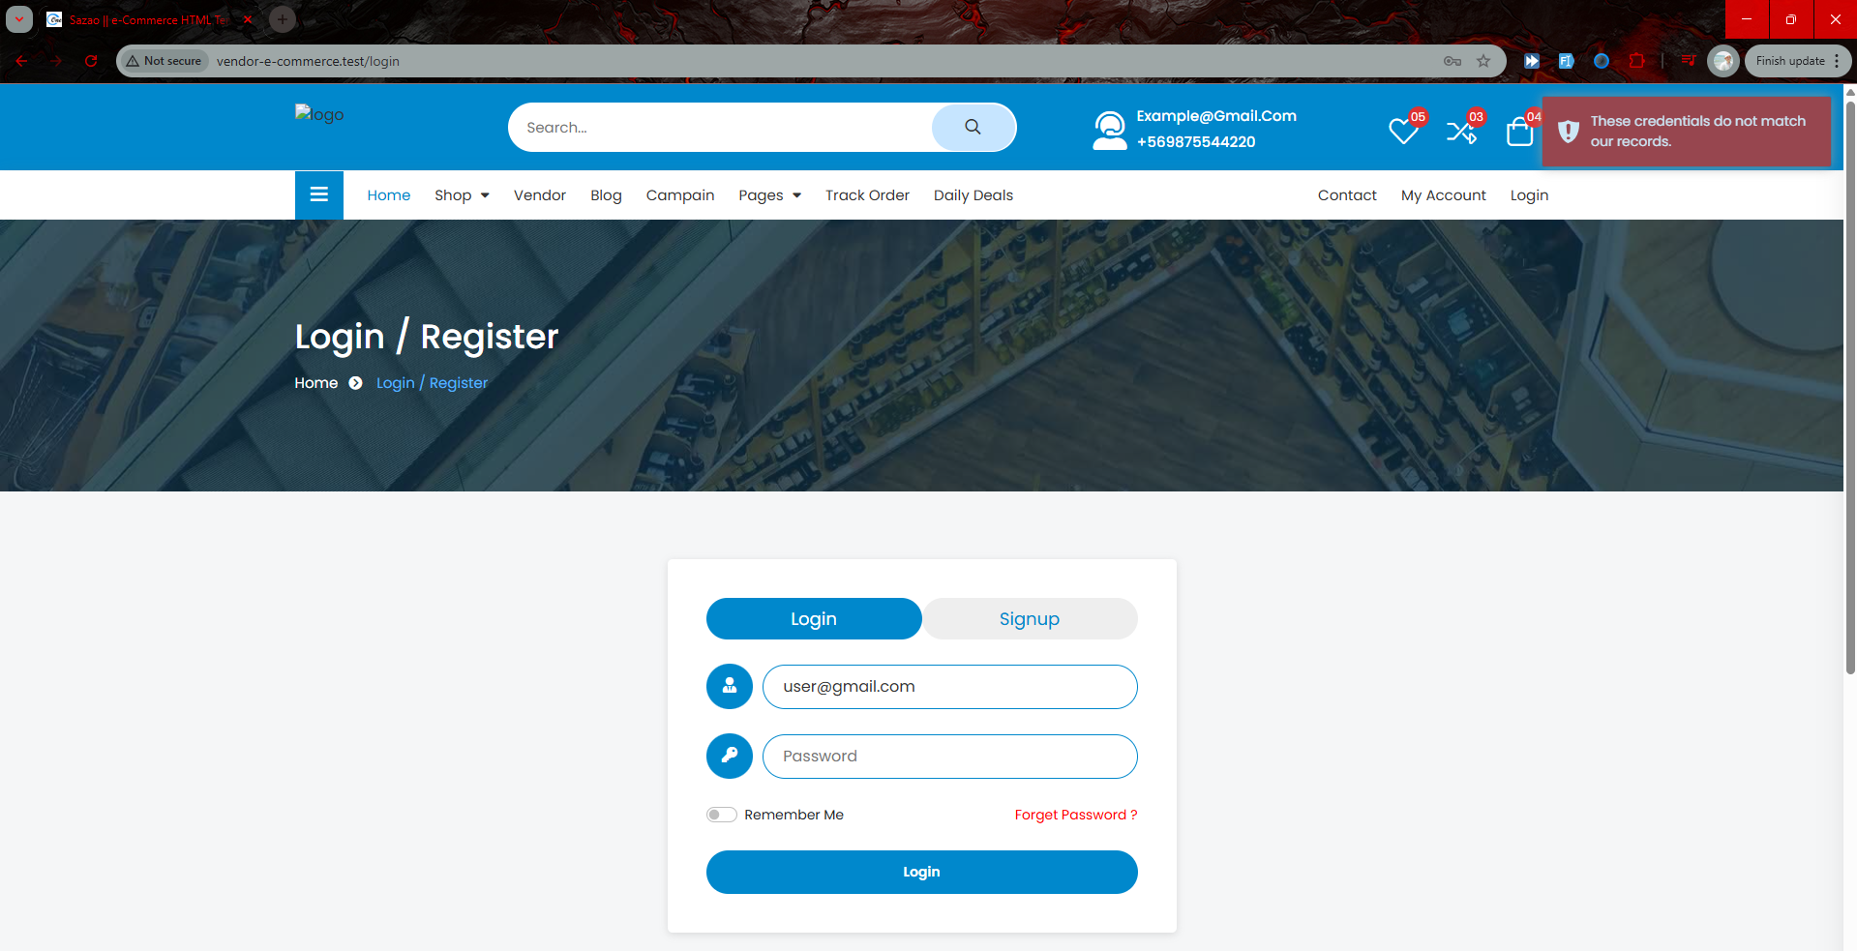
Köhnə şifrə xəta verir. Hər şey işləyir deməli.

Slide 10
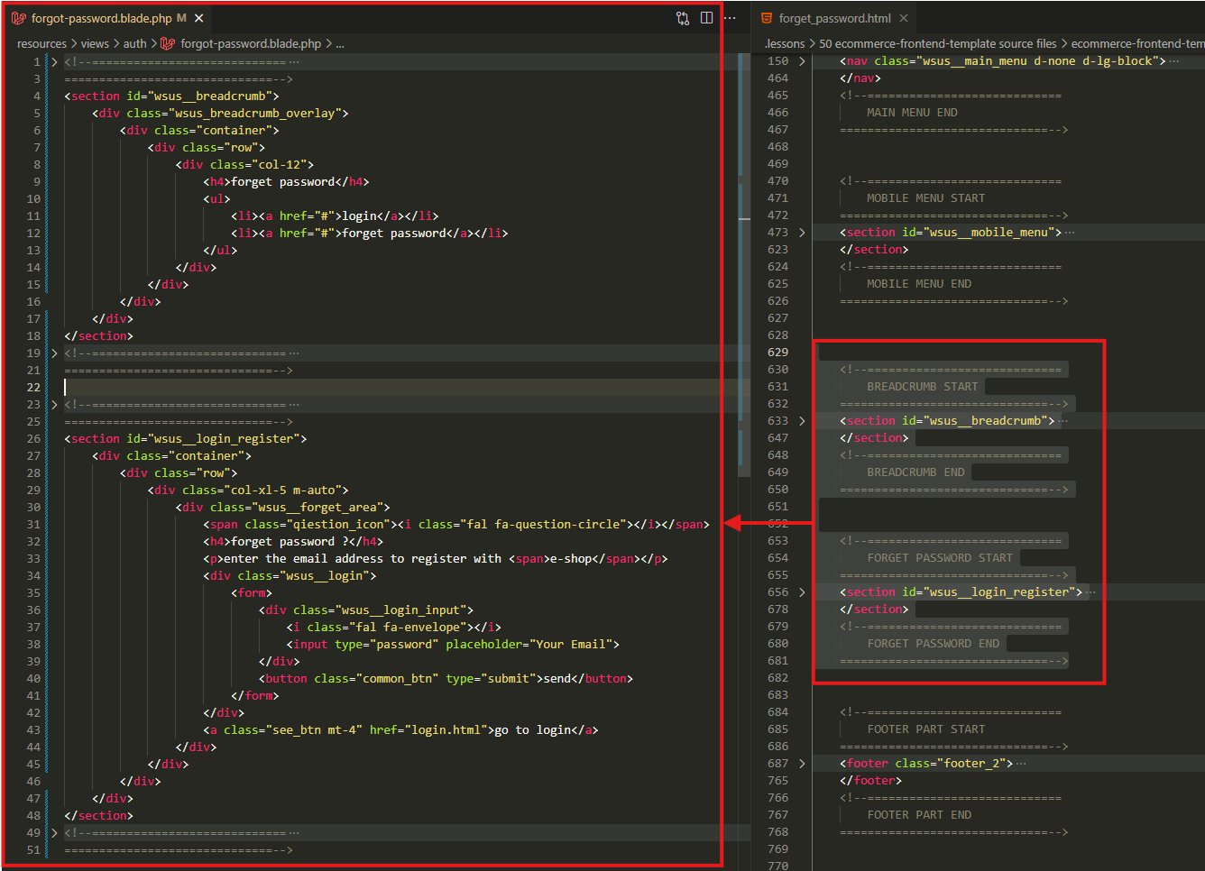
`forget_password.html` faylındakı kodları, `resources\views\auth\forgot-password.blade.php` faylına köçürürük və elementlər üçün lazım gələn atribut ilə dəyərləri yazırıq.

Slide 11
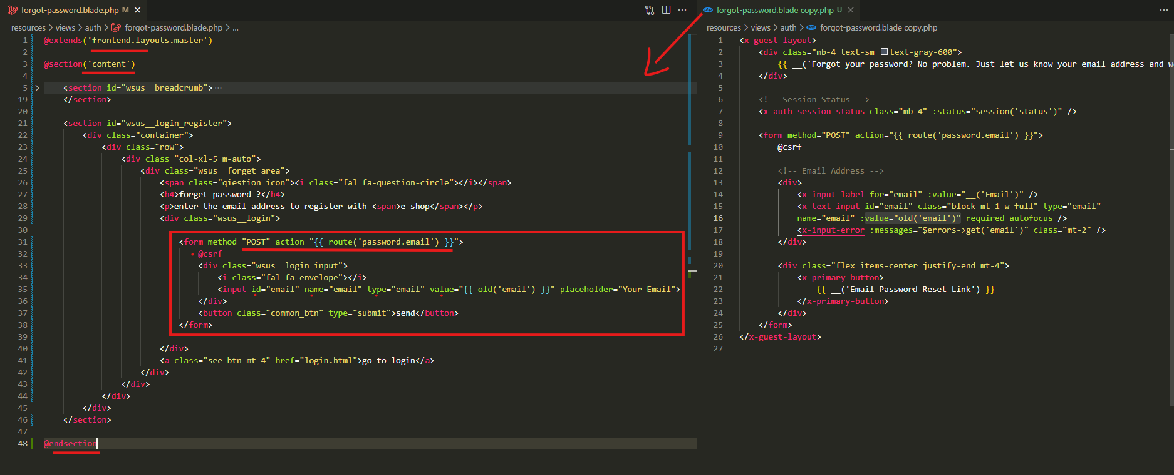
Lazım olan atribut və dəyərləri əlavə etdik.

Slide 12
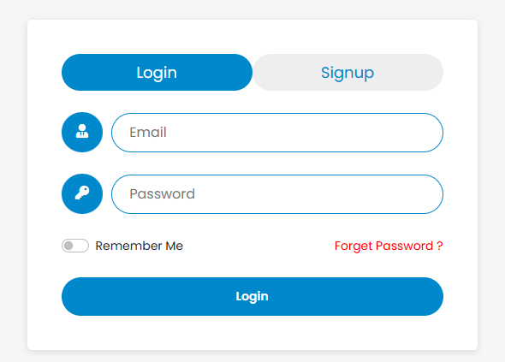
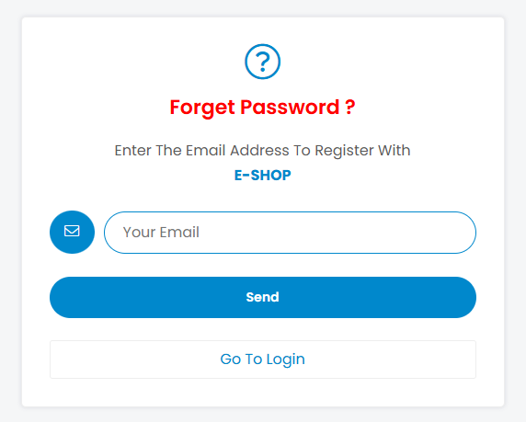
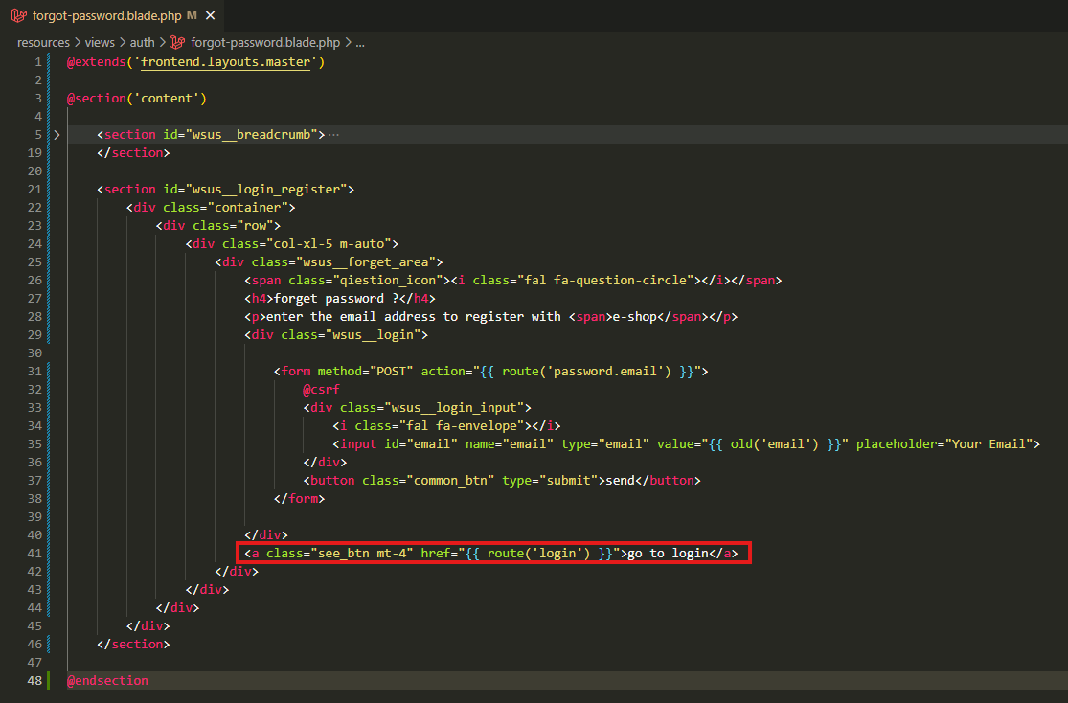
Artıq `Forget Password` düyməsini kliklədikdə, sağ şəkildəki səhifəyə yönlənirik.
`Go To Login` düyməsini kliklədikdə isə, geriyə Login səhifəsinə yönlənmək üçün `resources\views\auth\forgot-password.blade.php` faylına, login route-unu əlavə edirik.

Slide 13
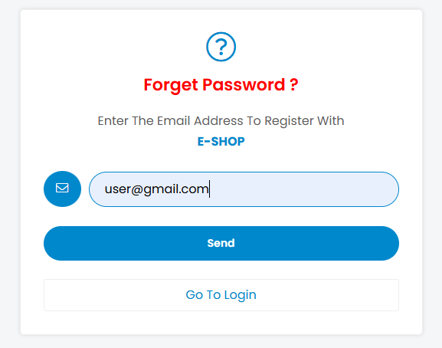
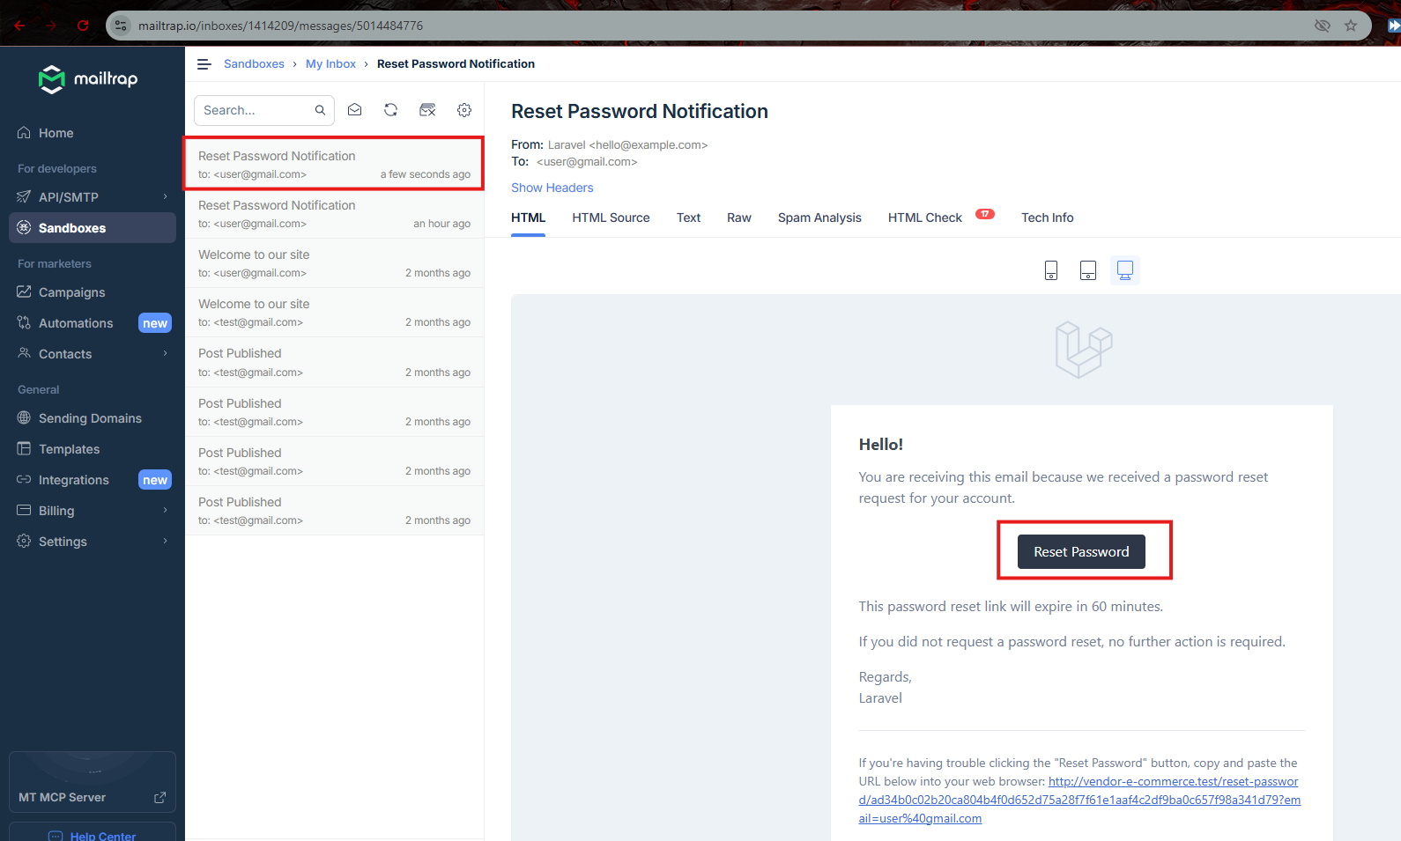
Sistemin işləyib işləmədiyini test edirik... Send düyməsini basdıqda, bərpa mesajı göndəriləcək, `mailtrap` saytına.
Ancaq mesaj göndərildiyi deyə bir bildirim görmüyəcəyik ekranda. Laravel in öz Breeze sistemində bu mesajı görmək mümkündür. Ancaq biz belə bir mesajı şablonumuzda əlavə etmədiyimiz üçün görmüyəcəyik.
Belə bir bildirim görmək üçün istifadə edəcəyimiz toastr paketinin, `app\Http\Controllers\Auth\PasswordResetLinkController.php` kotrollerinə necə əlavə edildiyi haqqında 16cı slaydda izah edəcəm....

Slide 14
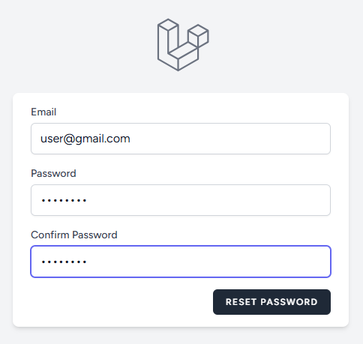
Yeni şifrə: 11111111

Slide 15
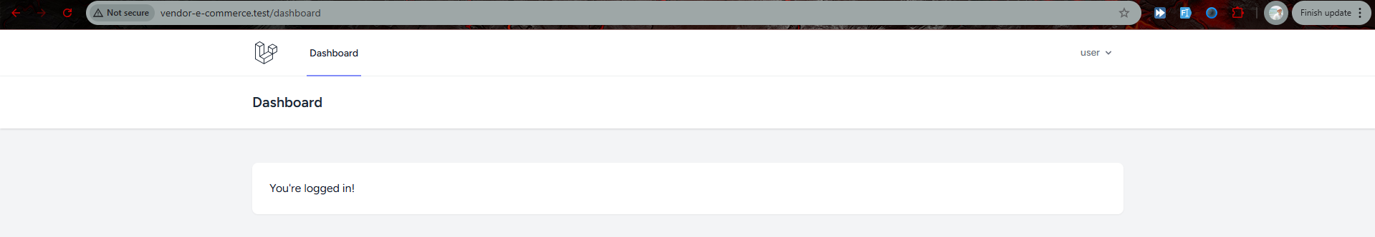
Sistemə giriş edə bildik.

Slide 16
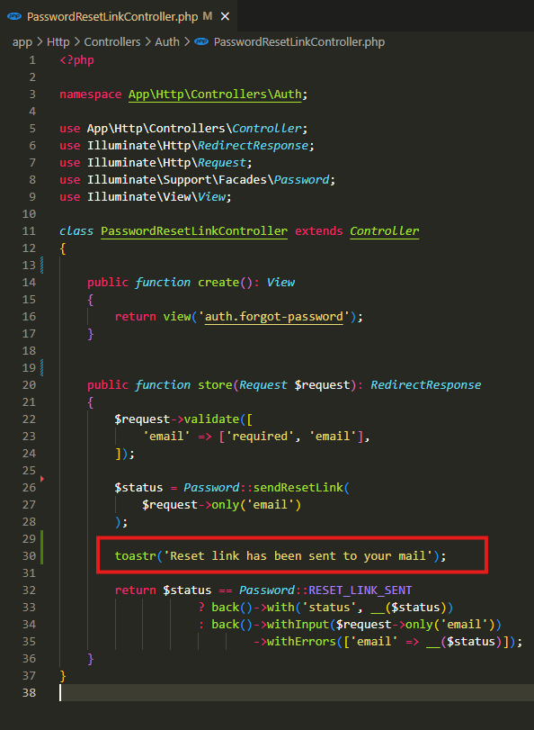
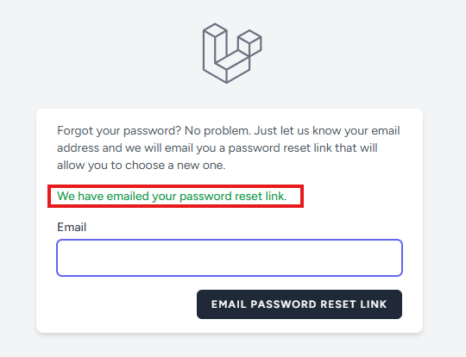
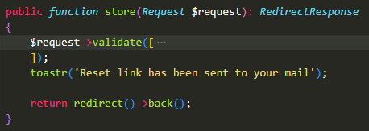
‘Bərpa mesajı göndərildiyi’ deyə bildirim görmək üçün, `PasswordResetLinkController.php` adlı kontrollerə, toastr() funksiyasını əlavə etmək kifayətdir.
Sağ şəkildə istifadə edilən $status və return qarşısında yazılan kodlar bizə artıq lazım deyil. İstəsəz onları silə bilərsiz. Çünki bu kodlar Breez -in, Şifrə bərpa etmə şablonunda SUBMİT etdikdən sonra, `Mesaj göndərildi` kimi bir bildirim göstərmək üçün istifadə edilir.
Sadəcə return qarşısındakı bütün kodları silsəkdə, həmin return özü bizə geriyə nəsə qaytarmalıdır. Onu tam silmək olmaz. Yoxsa xəta alarıq. Ancaq ən sadə formada belə yazmaq lazımdır:

Slide 17
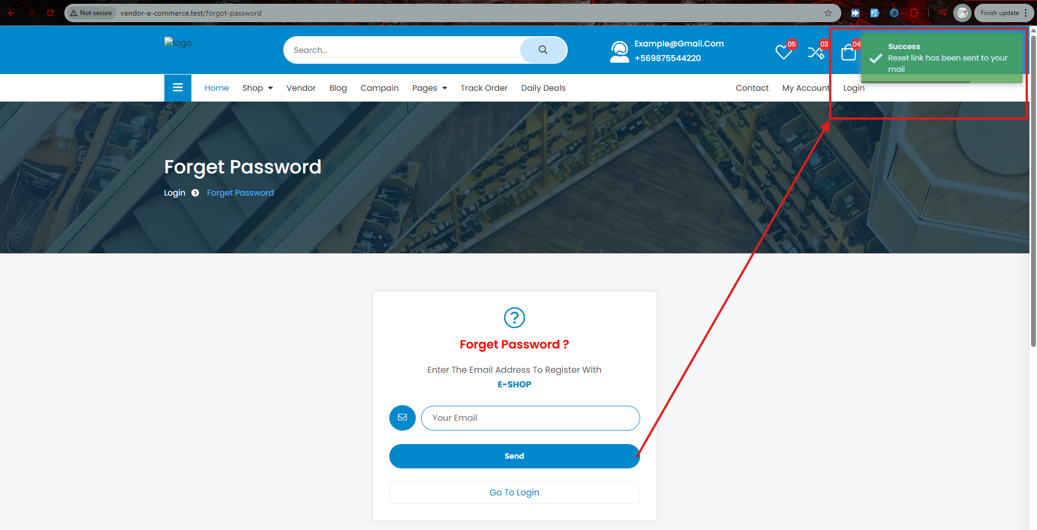
Nəticə...

Slide 18
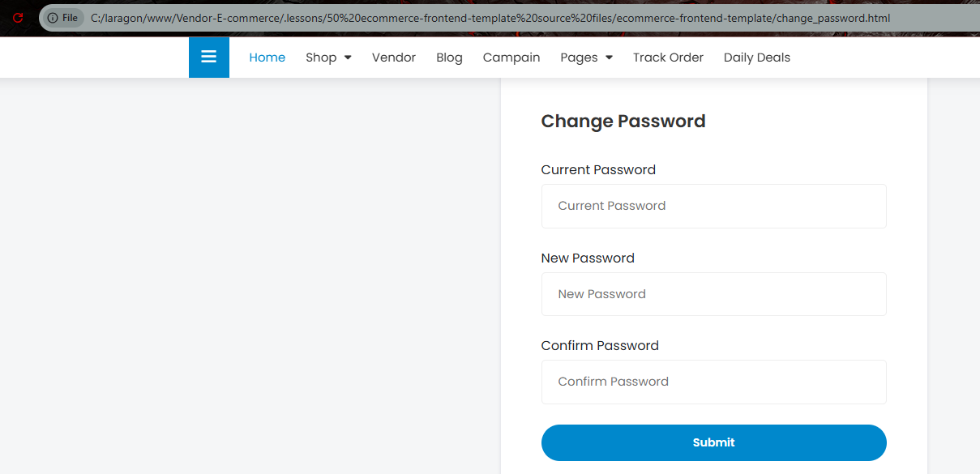
İndi isə, `resources\views\auth\reset-password.blade.php` şablonundakı görüntünü, öz şablonumuz ilə əvəz edəcəyik.
Soldakı Breeze -indir.
Sağdakı front şablonundur. Sağdakının kodlarını növbəti slaydda biraz dəyişdirəcəyik.

Slide 19
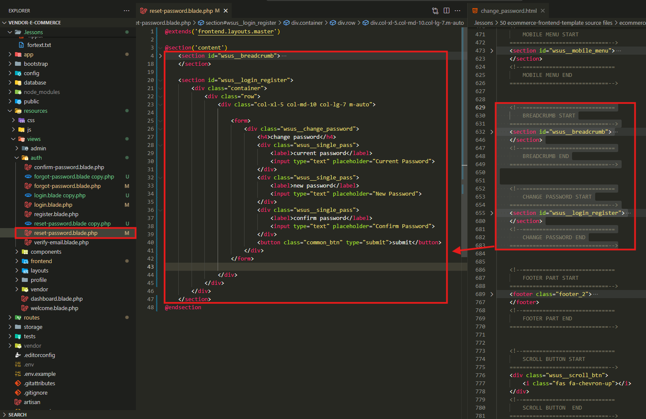
`change_password.html` şablonundan bir hissəni, `resources\views\auth\reset-password.blade.php` faylına köçürürük.
Növbəti slaydda lazım olan elementlərə bəzi atribut və dəyərləri əlavə edəcəyik.

Slide 20
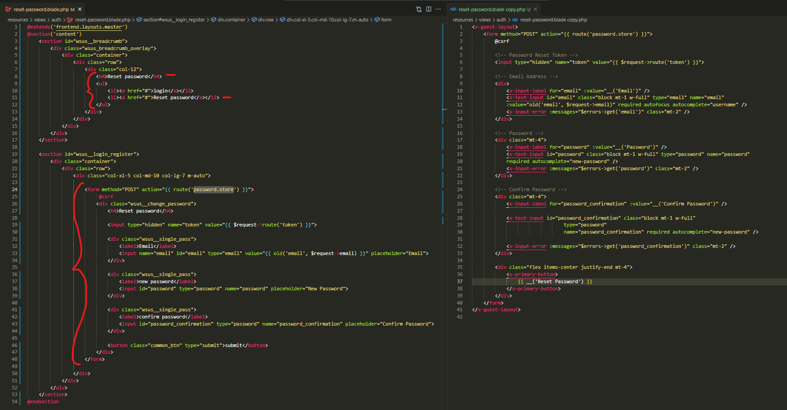
atribut və dəyərləri əlavə etdik.

Slide 21
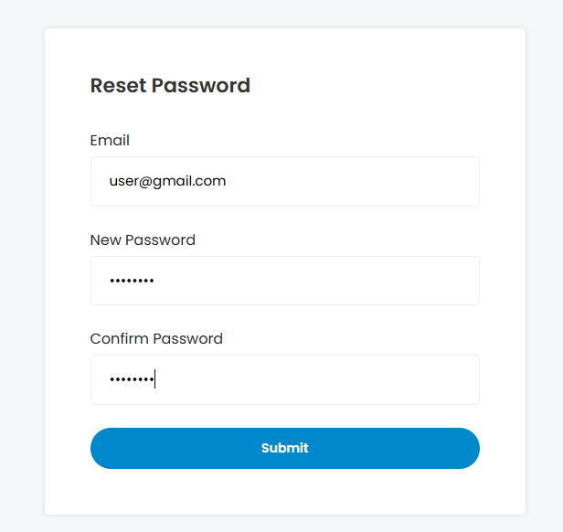
Yeni front şablonunu test edirik. Submit düyməsini kliklədikdə, yeni şifrə təyin ediləcək və biz `http://vendor-e-commerce.test/forgot-password` səhifəsinə geri yönləndiriləcəyik.
Şifrənin resetlənməsi barədə bildirim görmək üçün isə `app\Http\Controllers\Auth\NewPasswordController.php` kontrollerinə, toast() metodunu əlavə edə bilərik. Növbəti slayd...

Slide 22
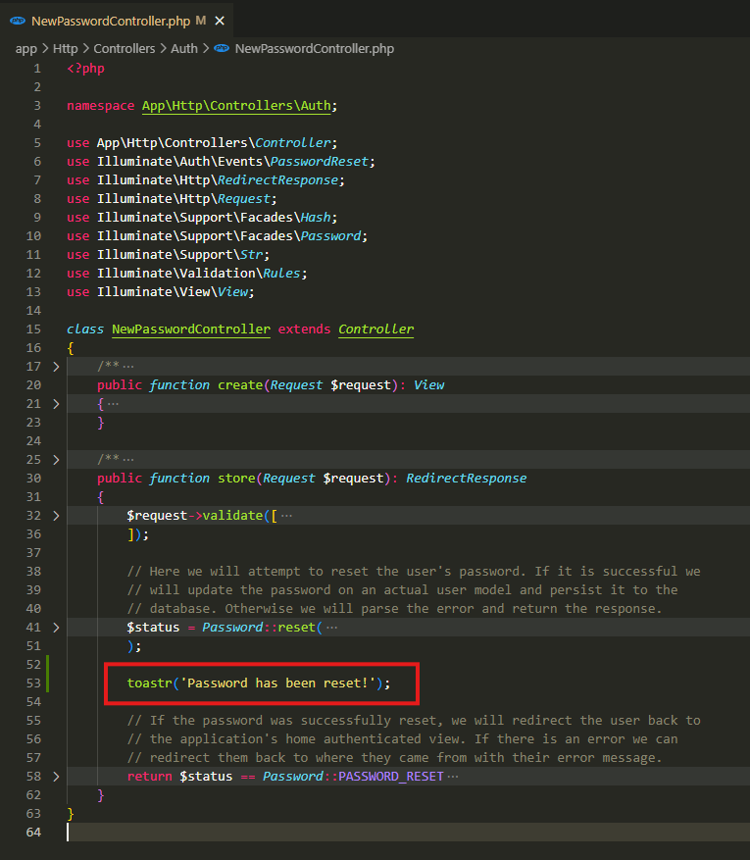
toastr() metodunu əlavə edirik.

Slide 23
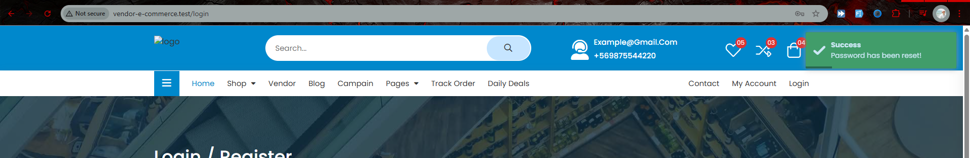
Nəticə.

Slide 24
.

Slide 25
.

Slide 26
.

Slide 27
.

